Slide 1
SPIKE 2 VS. SPIKE 3 și Downgradare a hub-ului
BY SANJAY AND ARVIND SESHAN
This lesson uses SPIKE 3 software

Slide 2
Obiectivele lecției
Să învățăm cum să dăm downgrade la hub înapoi la SPIKE 2 (Legacy) dacă e necesar.

Slide 3
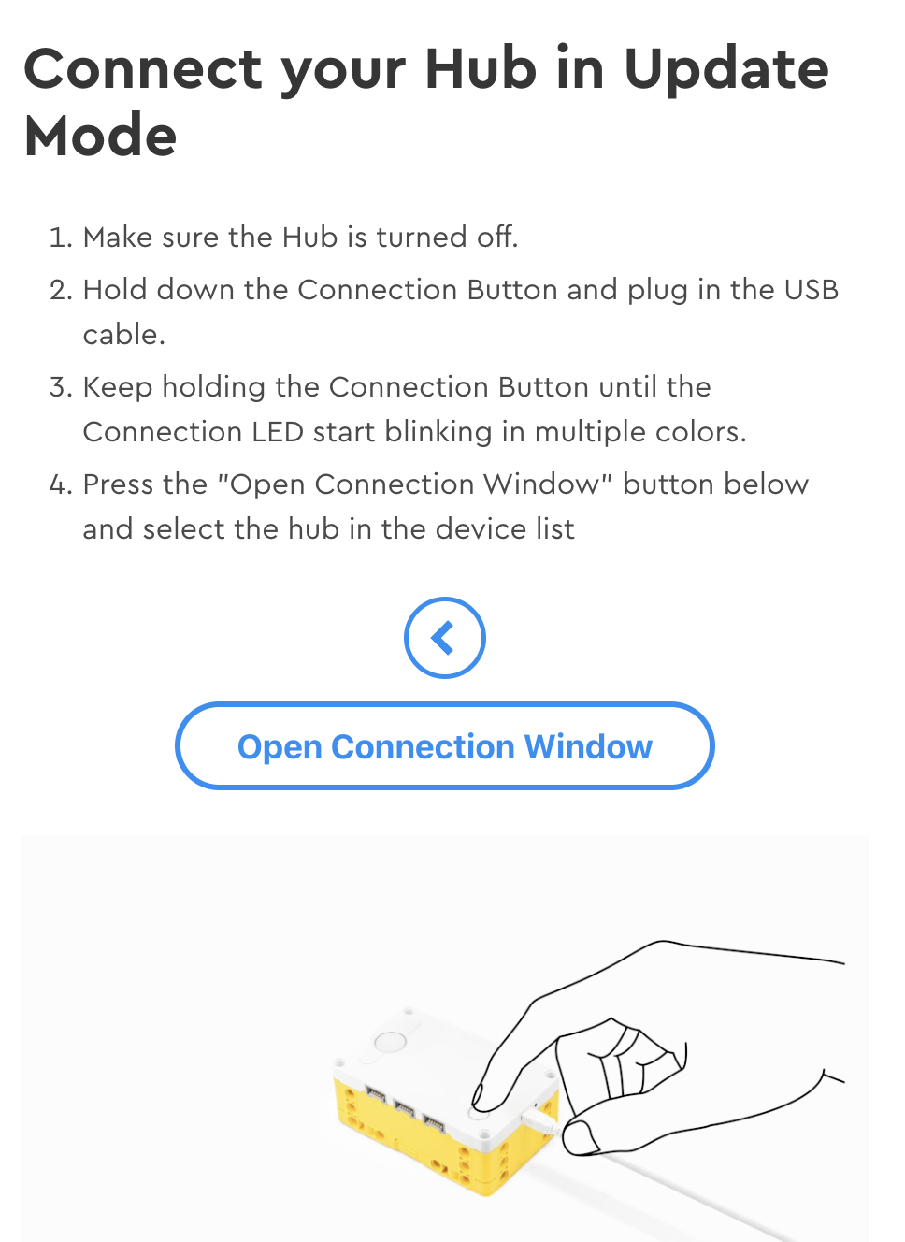
Cum să dai downgrade la hub
PASUL 1: Urmărește instrucțiunile din instrumentarul de Downgrade, CU ATENȚIE:
https://spikelegacy.legoeducation.com/hubdowngrade/ PASUL 2: Mergi înapoi și instalează SPIKE App 2, numită acum SPIKE Legacy App. PASUL 3: Deschide SPIKE 2 (LEGACY) și updatează Hub-ul așa cum este cerința din pop-up.
Hub-ul tău va fi acum un Hub SPIKE 2.
Citește diferențele dintre SPIKE 2 și SPIKE 3 aici: (https://legoeducation.atlassian.net/servicedesk/customer/portal/3/article/36817141835)

Slide 4
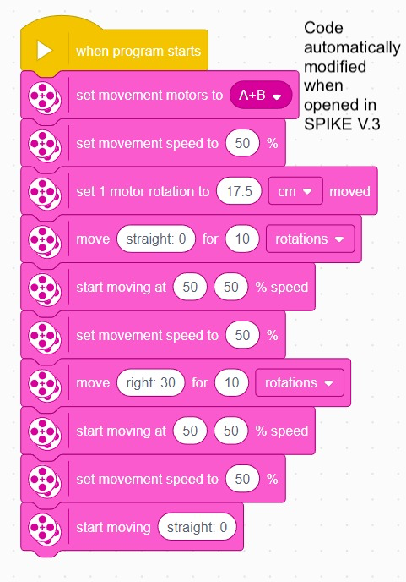
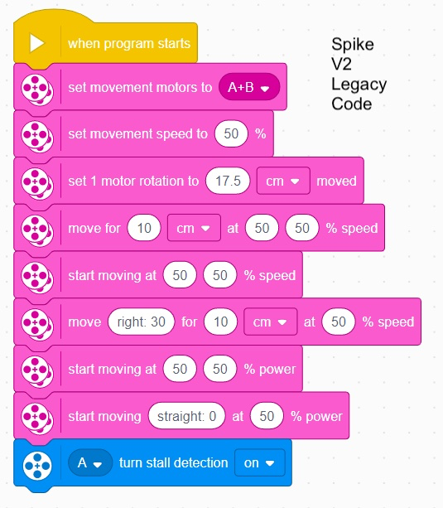
PROGRAMELE SPIKE 2 CARE SE POT DESCHIDE ÎN SPIKE 3
În nota de lansare a SPIKE 3, se menționează faptul că poți deschide proiectele SPIKE 2 (Legacy) în aplicația SPIKE 3 App.
Ia în considerare faptul că, dacă deschizi un proiect in SPIKE 2 Legacy, apare un pop-up care te avertizează că programul va funcționa diferit.
Blocurile de cod s-au schimbat. Unele blocuri au fost înlăturate, unele au fost înlocuite cu blocuri alternative care pot sau nu să acționeze în același mod ca în codul original.
Fii atent la schimbările care au fost făcute în codul tău!!!

Slide 5
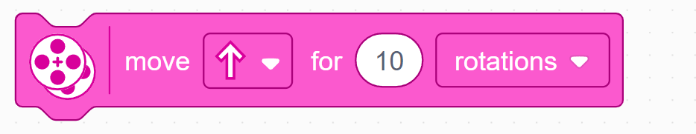
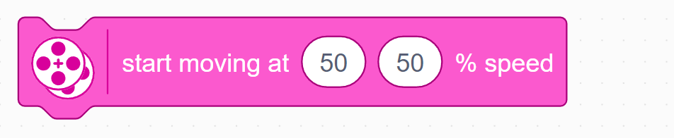
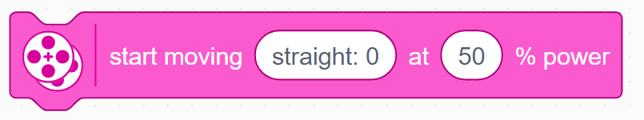
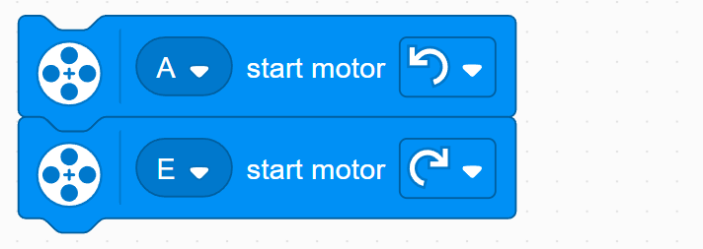
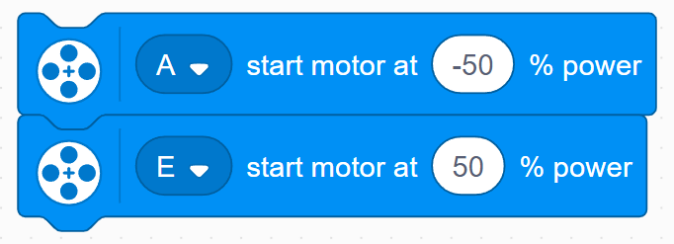
DIFerențele dintre SPIKE 2 și SPIKE 3
SPIKE Legacy (2.0.9)
Block | Synchronization | Speed Control | Stall Detection
 | ✓ | ✓ | Permanently On
 | ✓ | ✓ | Permanently On
 | ✗ | ✗ | Permanently On
 | ✗ | ✓ | Can be enabled/disabled
 | ✗ | ✗ | Can be enabled/disabled

Slide 6
DIFerențele dintre SPIKE 2 și SPIKE 3
SPIKE 3 (3.2.0)
Block | Synchronization | Speed Control | Stall Detection
 | ✓ | ✓ | Permanently Off
 | ✗ | ✓ | Permanently Off
 | Block no longer exists
 | ✗ | ✓ | Permanently On
 | ✗ | ✗ | Permanently On

Slide 7
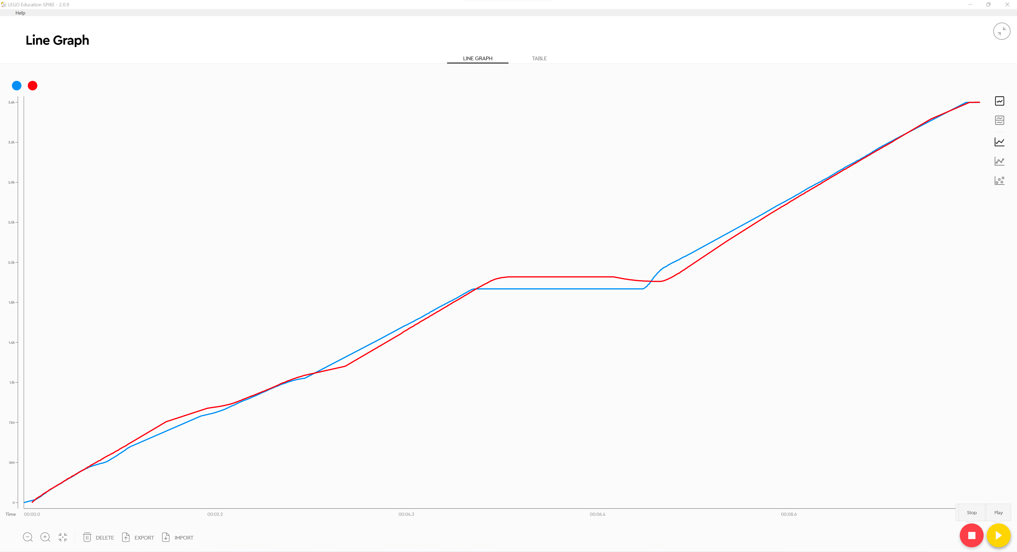
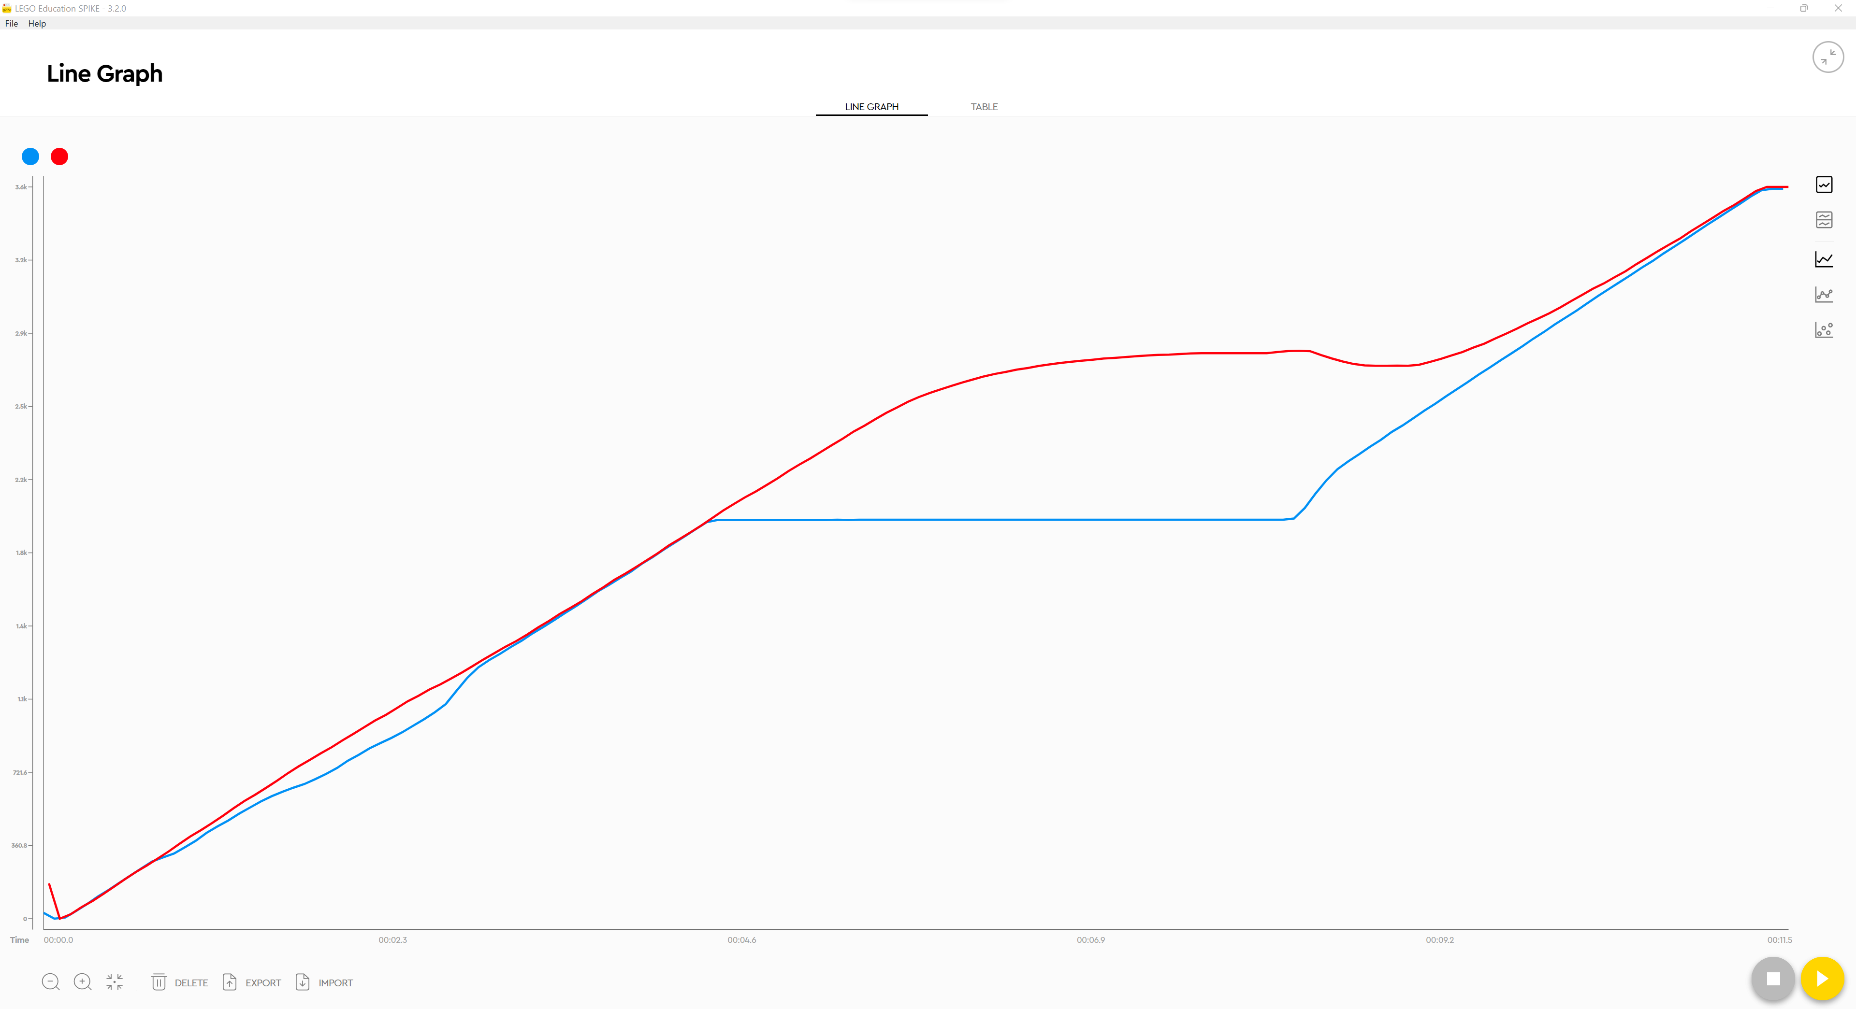
DIFerențele dintre SPIKE 2 și SPIKE 3
SPIKE Legacy (2.0.9)
SPIKE 3 (3.2.0)
Takes much longer time to stop motor
Synchronization slows other motor down to match
Speed control increases power to motor when motor stopped, causing sudden increase in speed when released
Rub against motor
Hold motor
Rub against motor
Hold motor
Notă: unele caracteristici sunt similare, altele nu așa cum se poate observa în graficele de mai sus.

Slide 8
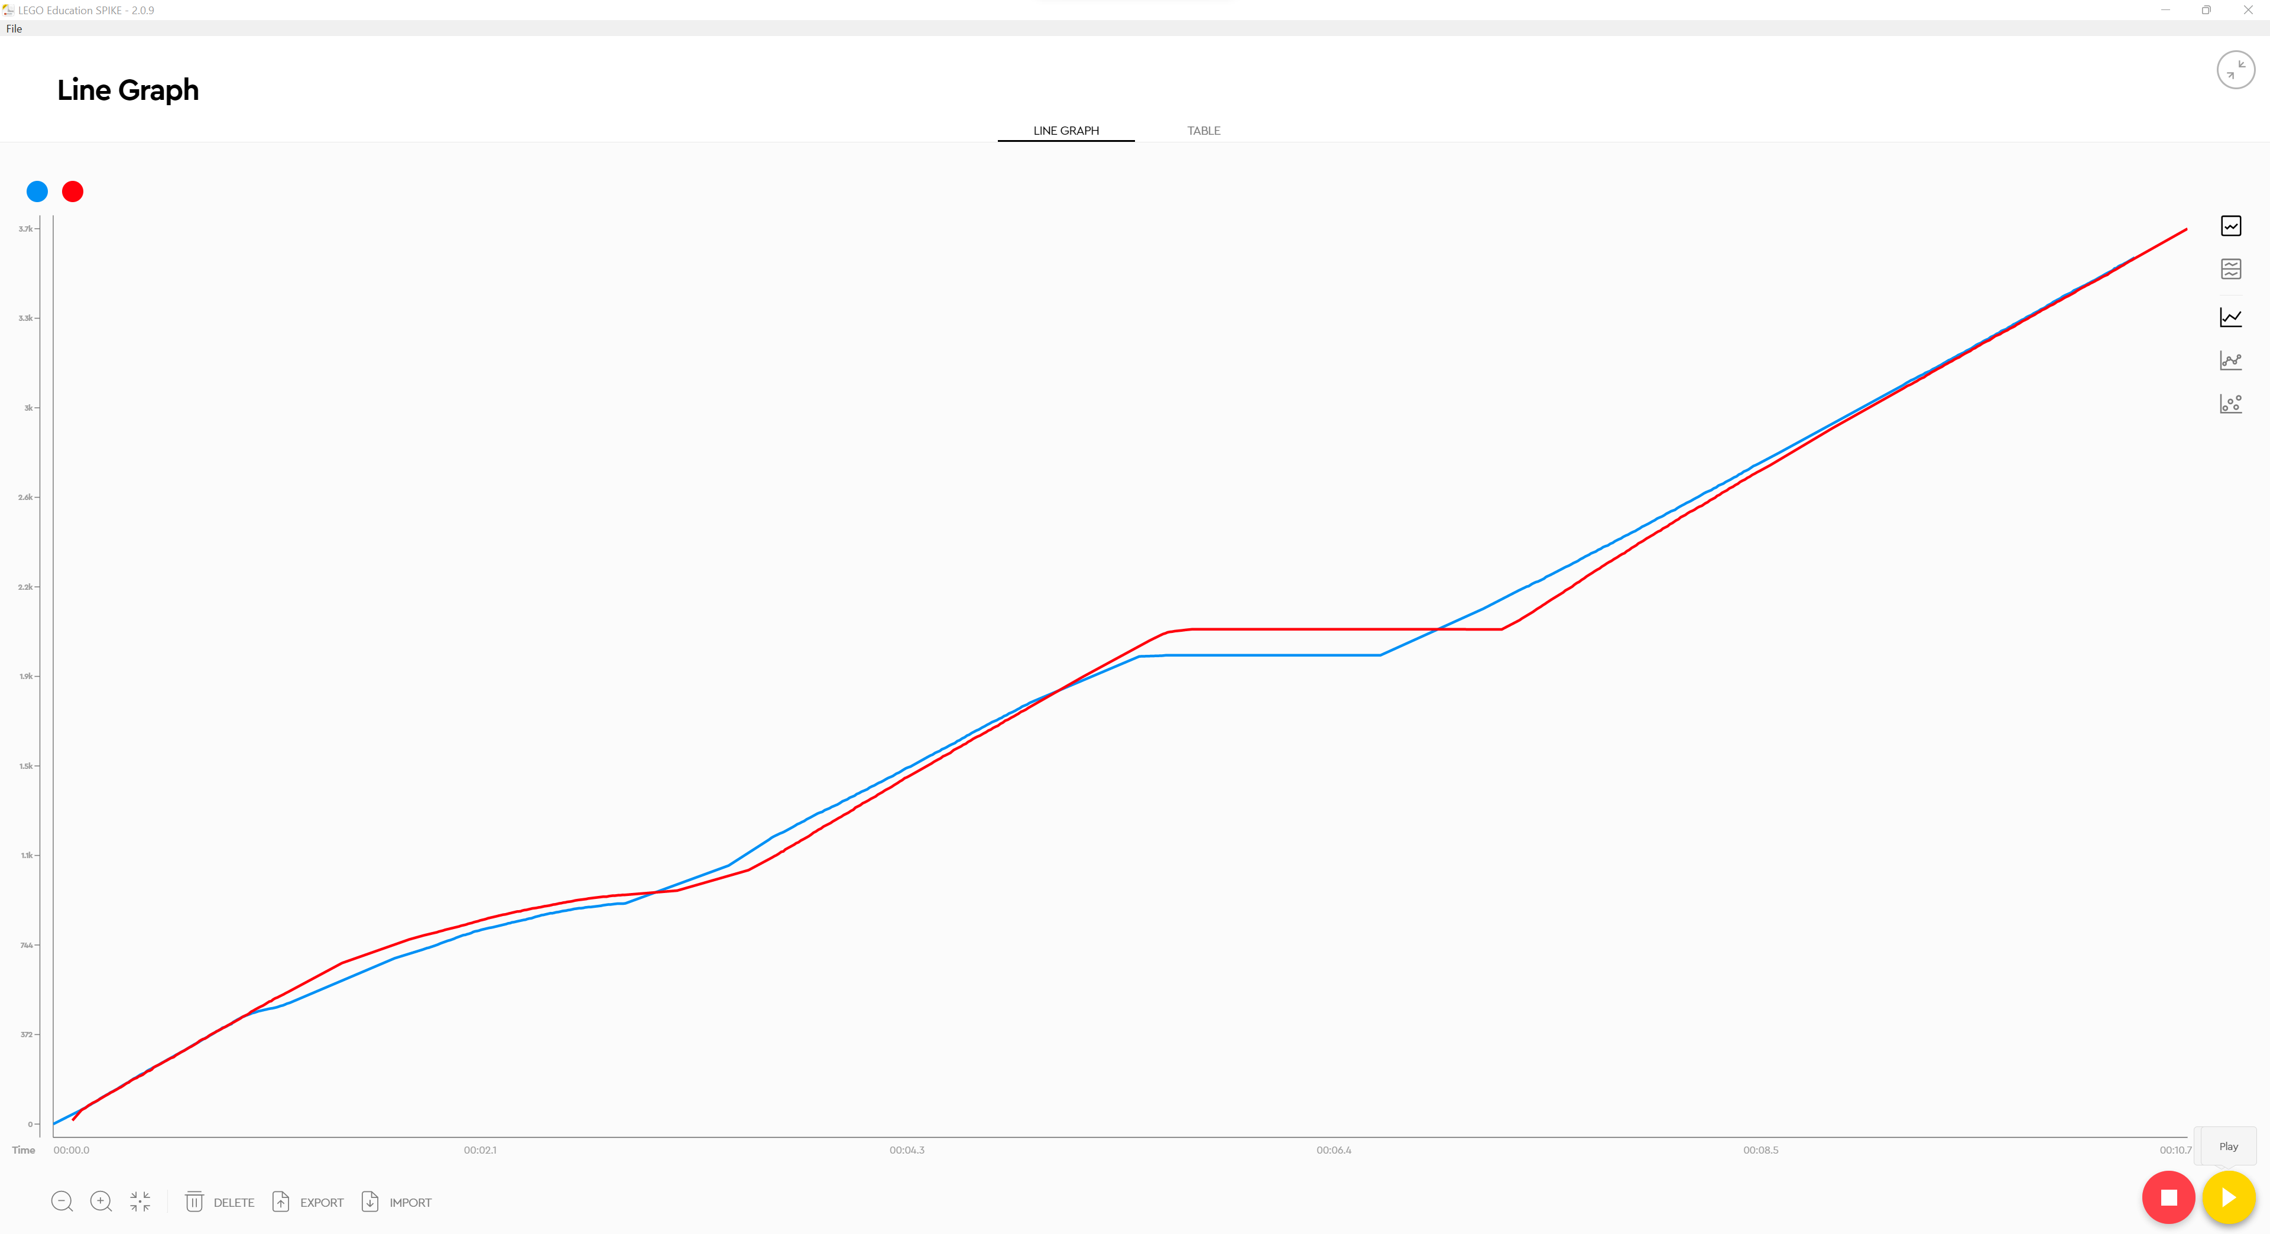
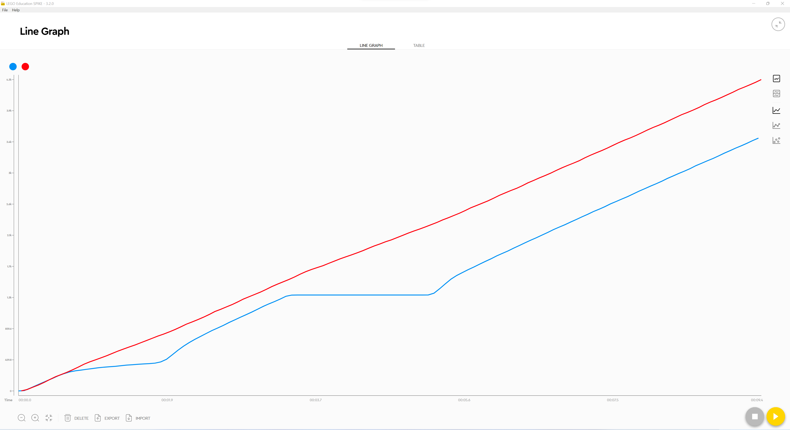
DIFerențele dintre SPIKE 2 și SPIKE 3
SPIKE Legacy (2.0.9)
SPIKE 3 (3.2.0)

Slide 9
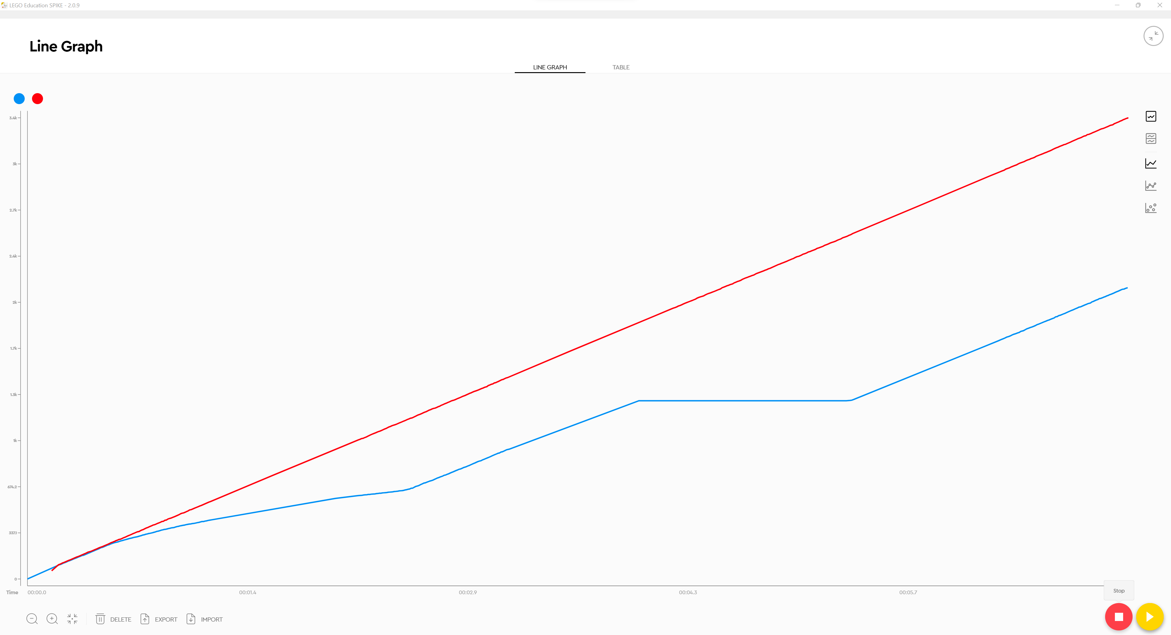
Diferențele între SPIKE 2 și SPIKE 3
SPIKE Legacy (2.0.9)
SPIKE 3 (3.2.0)
1
Block no longer exists

Slide 10
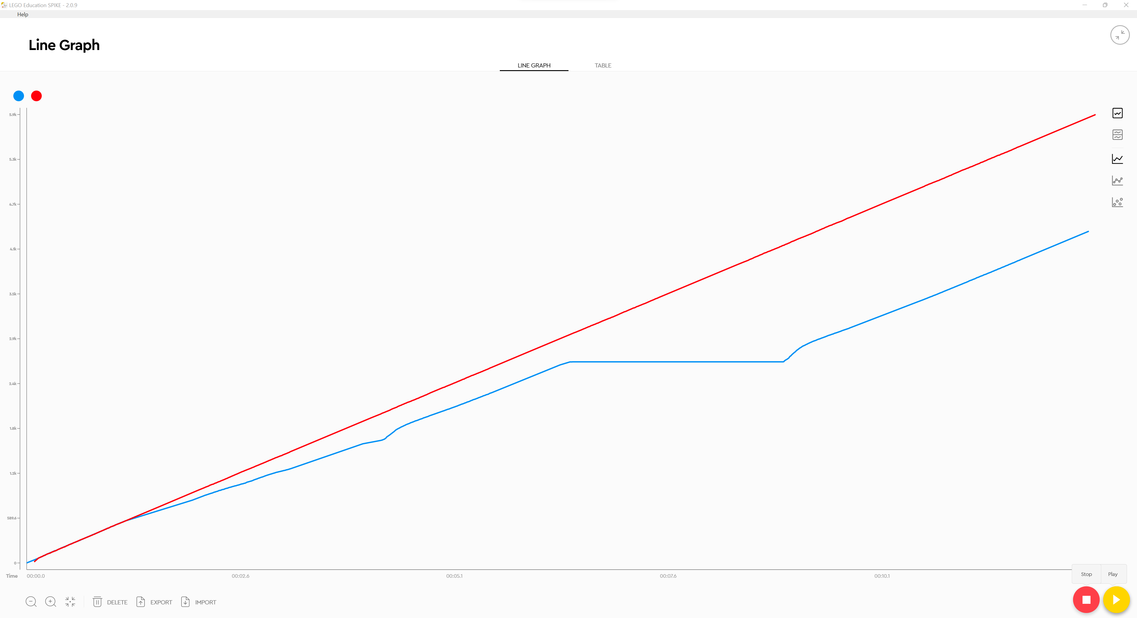
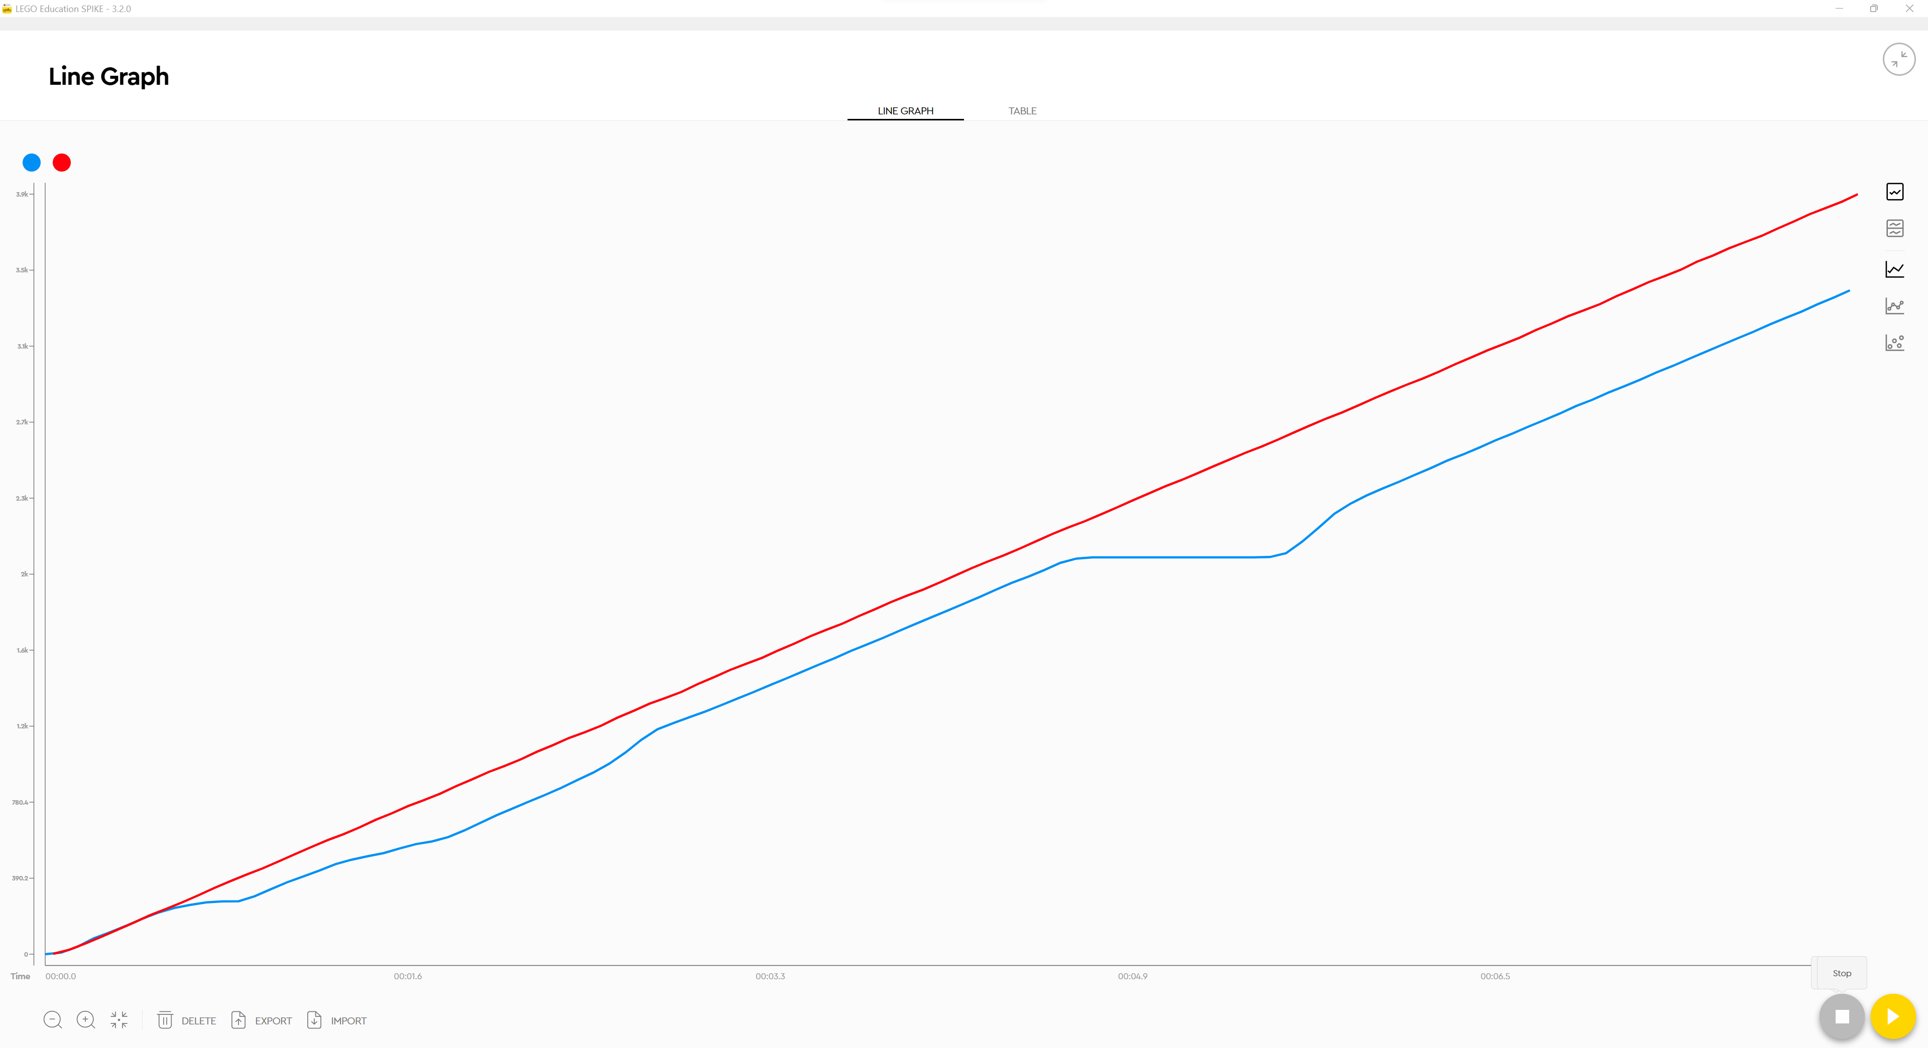
Diferențele între SPIKE 2 și SPIKE 3
SPIKE Legacy (2.0.9)
SPIKE 3 (3.2.0)

Slide 11
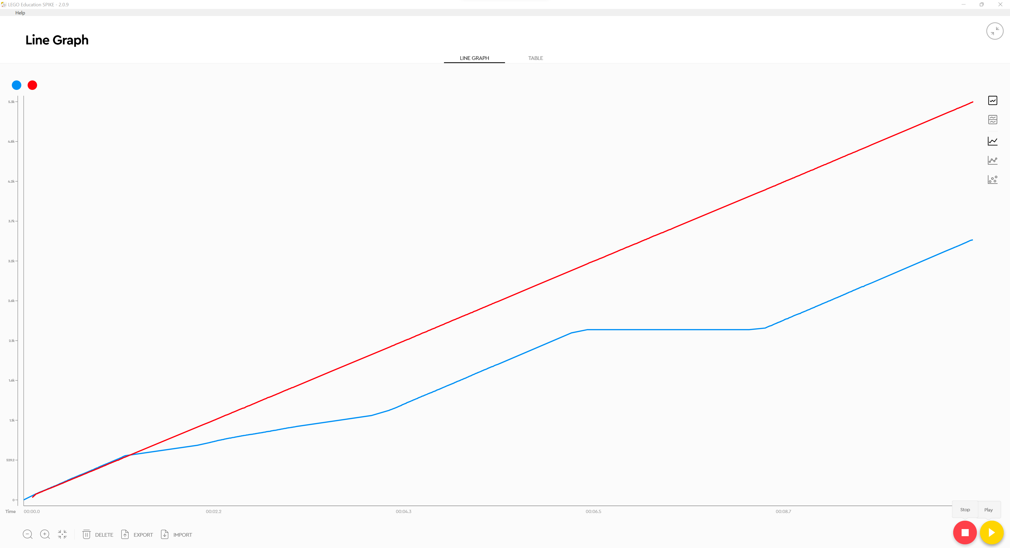
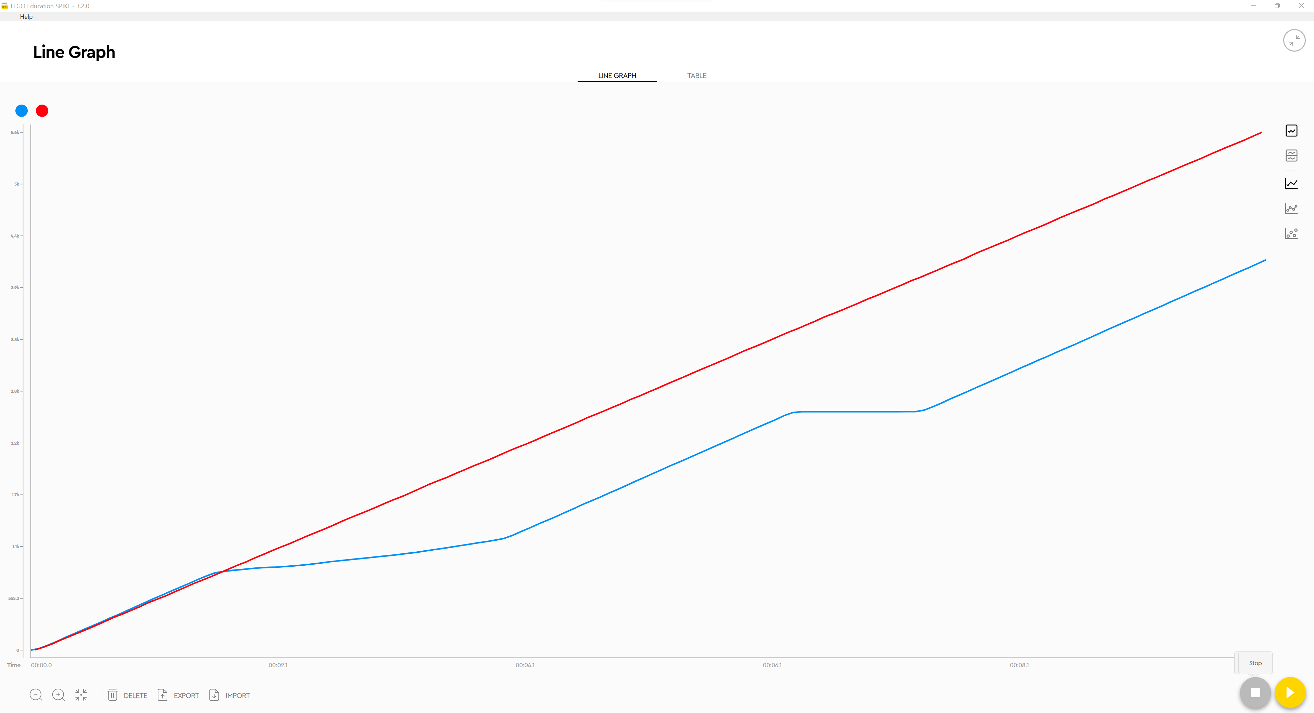
Diferențele între SPIKE 2 și SPIKE 3
SPIKE Legacy (2.0.9)
SPIKE 3 (3.2.0)

Slide 12
CREDITS
Această lecție de SPIKE Prime a fost realizată de Sanjay Seshan și Arvind Seshan.
Mai multe lecții sunt disponibile pe www.primelessons.org
Această lecție a fost tradusă în limba romană de echipa de robotică FTC – ROSOPHIA #21455 RO20
This work is licensed under a Creative Commons Attribution-NonCommercial-ShareAlike 4.0 International License.

